Slide 1


بهبود K-means
فصل پنجم - درس سوم
Data Analysis
Chapter: Clustering & Classification
نام فصل : خوشه‌بندی و طبقه‌بندی
دوره تحلیل داده

Slide 2
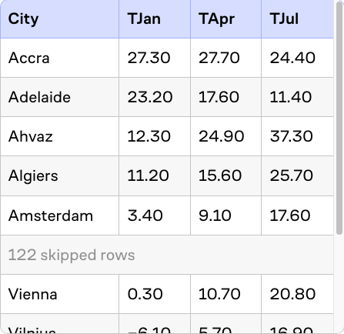
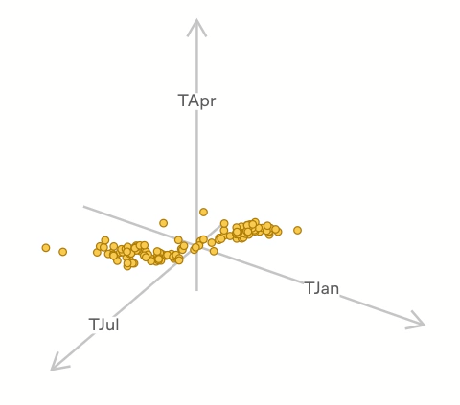
بیش از دو متغیر More Than Two Variables

Slide 3
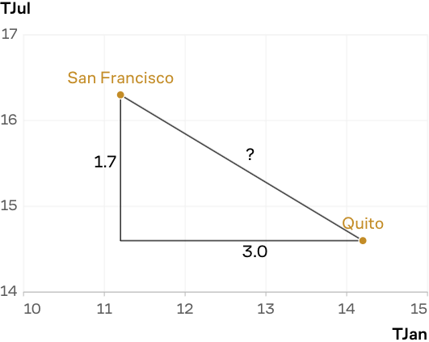
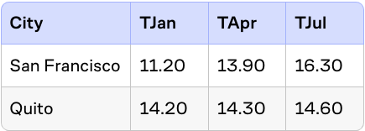
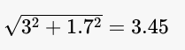
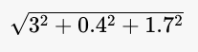
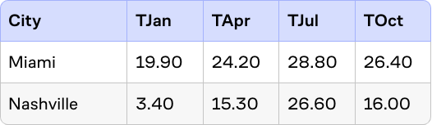
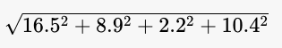

Slide 4
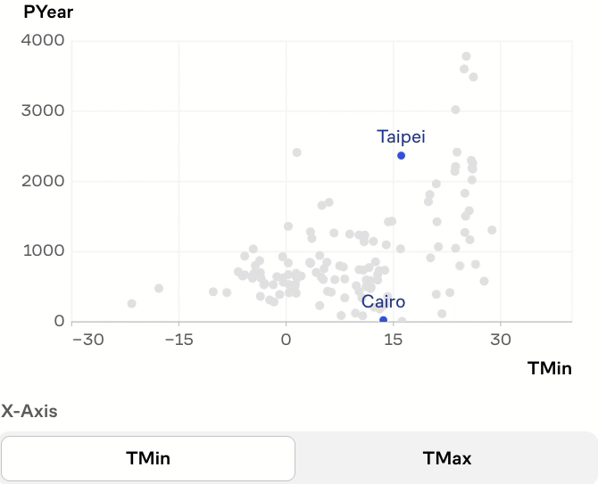
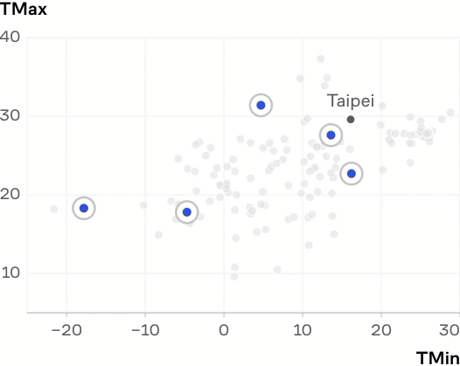
Magnitudes طول فاصله

Slide 5
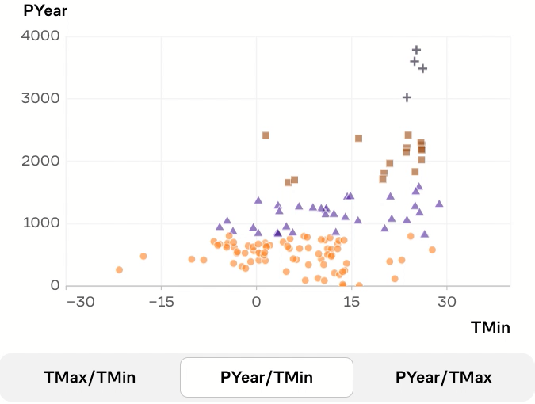
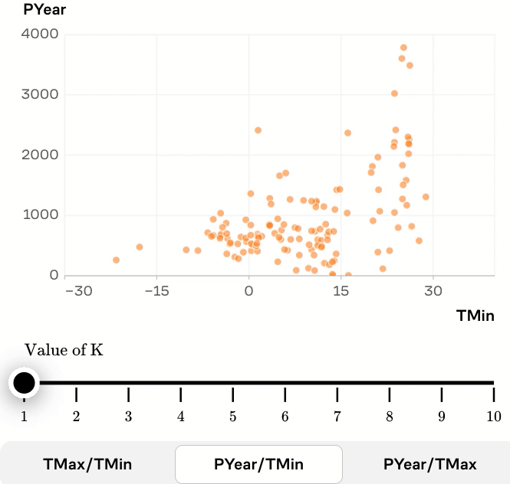
چه چیزی خوشه مثلث بنفش را از بقیه بهتر متمایز می‌کند؟
بارش سالانه بین ۸۰۰ و ۱۷۰۰
کدام متغیر بیشترین تأثیر را بر اینکه یک شهر در کدام خوشه قرار گیرد، دارد؟
بارش سالانه

Slide 6
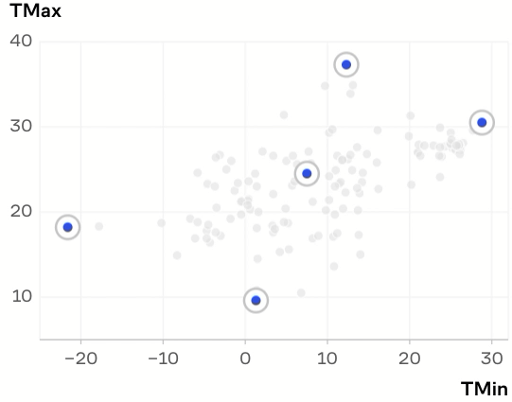
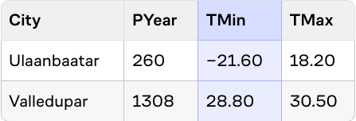
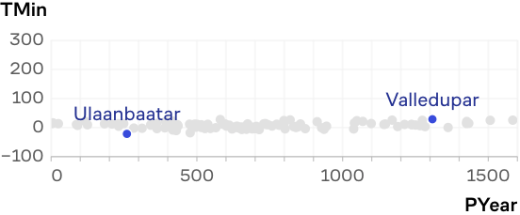
دو شهری را بیابید که بیشترین اختلاف را در مقادیر کمینه دما TMin)) دارند.

Slide 7
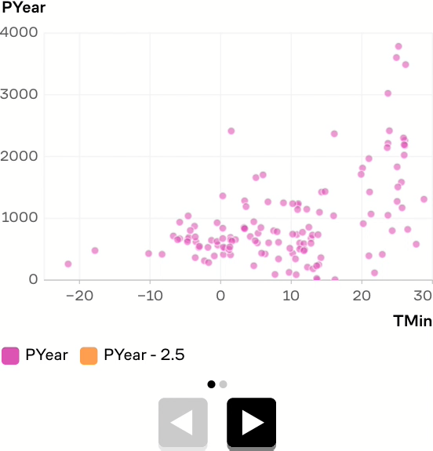
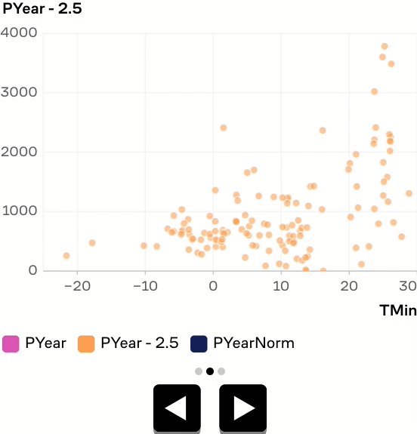
مقیاس بندی کمینه و بیشینه Min-Max Scaling

Slide 8

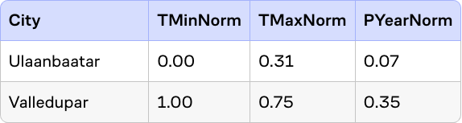
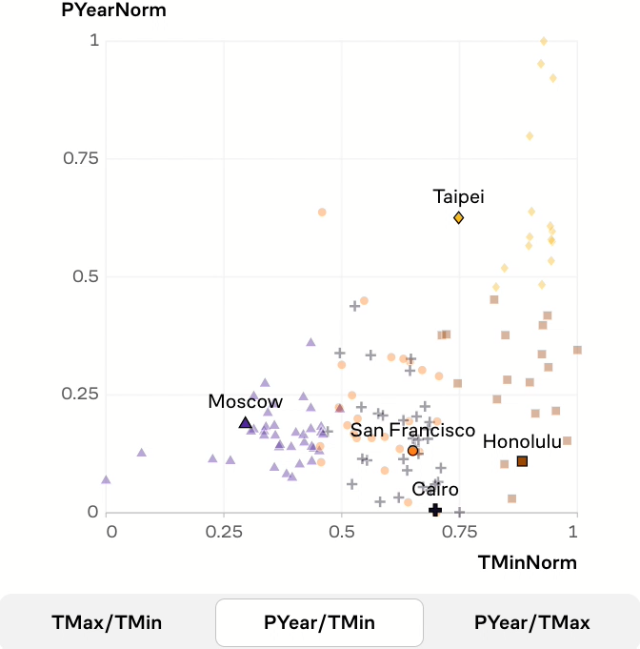
این فرایند, کم کردن کوچک‌ ترین مقدار و سپس تقسیم بر بزرگ ‌ترین مقدار «مقیاس ‌بندی کمینه - بیشینه» یا «نرمال‌سازی» نامیده می ‌شود.
چگونه می‌توانیم شهرهای مرتبط با خوشه تایپه را توصیف کنیم؟

Slide 9
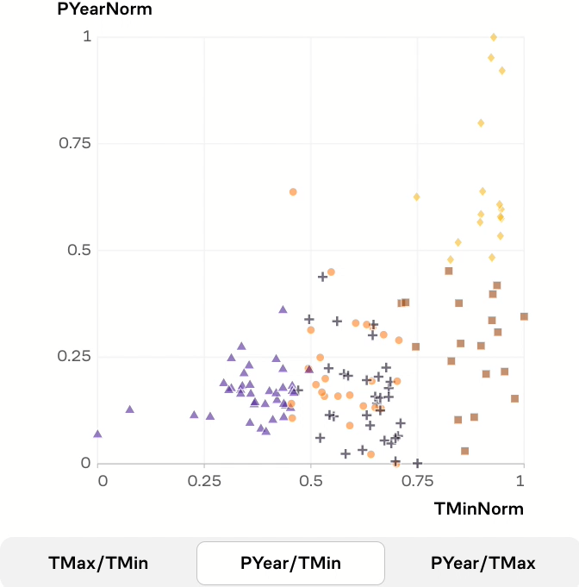
داده های پرت Outliers
برای کدام جفت خوشه ، متغیر بارش عامل اصلی است ؟
کدام متغیرها نقش بیشتری در جداسازی ۳ خوشه دیگر دارند؟
TMin-TMax

Slide 10
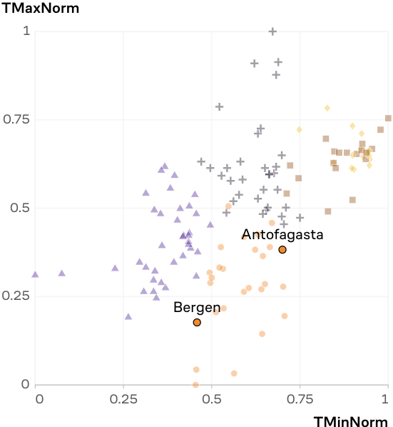
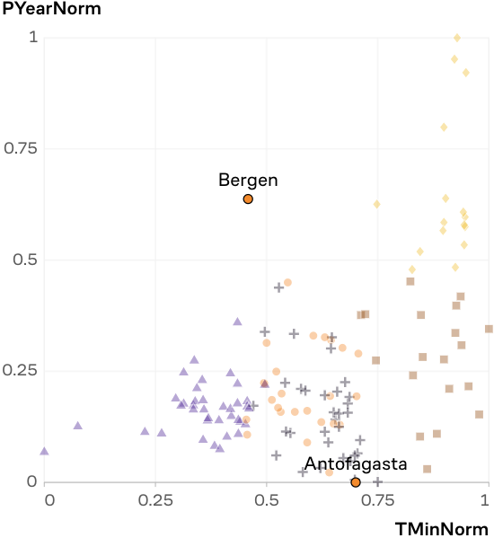
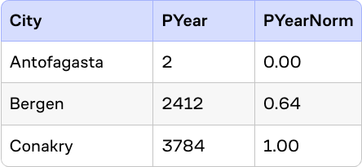

Slide 11
